Slide 1
Projekt

Slide 2
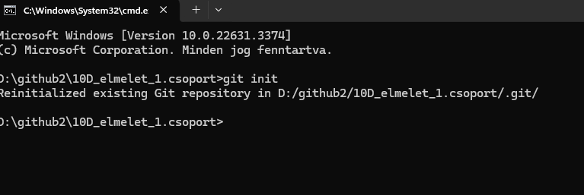
git használata

Slide 3
Témakör
Operációs rendszerek telepítése és annak használata

Slide 4
Weblap készítés
Bootsrap
Css
Hivatkozások
Képek

Slide 5
Igénybe vett idő
Kb 1-1,5 óra

Slide 6
Köszönöm a figyelmet!

